Slide 1
Chương 5. Xử lý ngoại lệ

Slide 2
Nội dung
Khái niệm ngoại lệ trong Java
Xử lý ngoại lệ của Java
Lớp Exception
Bắt ngoại lệ
Ném ra ngoại lệ
Định nghĩa lớp ngoại lệ mới

Slide 3
1. Khái niệm
Ngoại lệ (Exception): là những điều không mong muốn xảy ra khi thực hiện chương trình Java.
Lỗi thi hành là một dạng ngoại lệ.
Ví dụ:
  Khi thực hiện phép chia cho 0.
  Khi đọc một file không tồn tại.
  Khi thao tác vượt quá chỉ số mảng.
  …

Slide 4
2. Xử lý ngoại lệ của Java
Khi chương trình có ngoại lệ thì ngầm định Java sẽ thông báo và dừng chương trình.
Ví dụ: chương trình có ngoại lệ
class NgoaiLe1{
  public static void main(String args[])
    {
      int x=5,y=0,z;
      z = x/y;
      System.out.println(z);
    }
}

Slide 5
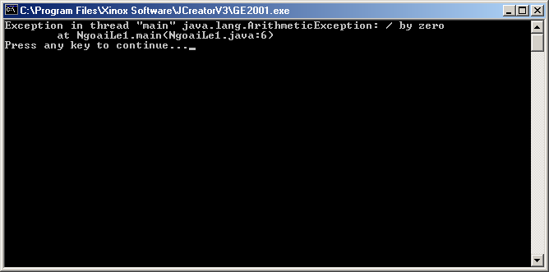
2. Xử lý ngoại lệ … (tiếp)

Slide 6
3. Lớp Exception
Khi xảy ra ngoại lệ, Java ném ra một đối tượng ứng với ngoại lệ.
Các đối tượng ngoại lệ sinh ra từ các lớp con của lớp Exception.
Lớp Exception là lớp cơ sở cho các ngoại lệ.
Các phương thức của lớp Exception:
  printStackTrace(): in chi tiết thông báo ngoại lệ.
  toString(): trả về xâu thông báo ngoại lệ.

Slide 7
3. Lớp Exception (tiếp)
Một số lớp con của Exception:
  ArithmeticException: Ngoại lệ số học.
  IllegalAccessException: Ngoại lệ truy xuất không hợp lệ.
  ArrayIndexOutOfBoundsException: Ngoại lệ chỉ số mảng.
  NullPointerException: Ngoại lệ thao tác với đố tượng null.
  ClassNotFoundException: Ngoại lệ không tìm thấy lớp.
  NumberFormatException: Ngoại lệ định dạng số.
  …

Slide 8
4. Bắt ngoại lệ
Có thể bắt và xử lý ngoại lệ trong chương trình Java bằng khối try…catch:
  try {
  Khối lệnh có khả năng xuất hiện ngoại lệ
  }
    catch(Exception1 e1) { Xử lý ngoại lệ e1 }
    catch(Exception2 e2) {Xử lý ngoại lệ e2 }
    catch(ExceptionN eN) {Xử lý ngoại lệ eN }
  finally { Thực hiện sau khi xử lý ngoại lệ }

Slide 9
4. Bắt ngoại lệ (tiếp)
Chức năng:
  Nếu các lệnh trong khối try {…} có ngoại lệ ném ra thì sẽ so sánh với các loại ngoại lệ trong catch(…).
  Nếu đúng ngoại lệ trong catch thì thực hiện các lệnh xử lý ngoại lệ tương ứng.
  Các lệnh trong khối finally được thực hiện dù có hay không có ngoại lệ.

Slide 10
4. Bắt ngoại lệ (tiếp)
Ví dụ: bắt ngoại lệ chia cho 0.
  class NgoaiLe2{
  public static void main(String args[]) {
  int x=5,y=0,z;
  try{
  z = x/y;
  System.out.println(z);
  } catch(ArithmeticException e)
  {System.out.println("Co loi "+e.toString());}
  }
  }

Slide 11
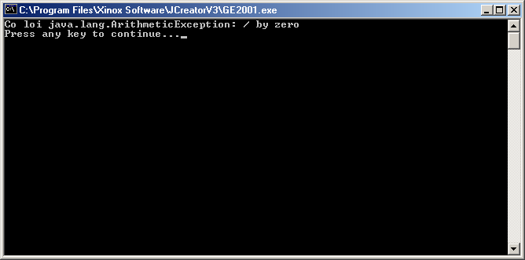
4. Bắt ngoại lệ (tiếp)

Slide 12
Ví dụ: chương trình bắt nhiều ngoại lệ.
class NgoaiLe3{
  public static void main(String args[]){
  int x,y,z;
  try{x = Integer.parseInt(args[0]);
  y = Integer.parseInt(args[1]);
  z = x/y; System.out.println(z);}
  catch(ArithmeticException e1)
  {System.out.println("Loi chia cho 0");}
  catch(NumberFormatException e2)
  {System.out.println("Loi dinh dang so");}
  catch(ArrayIndexOutOfBoundsException e3)
  {System.out.println("Loi chi so mang");}
  } }

Slide 13
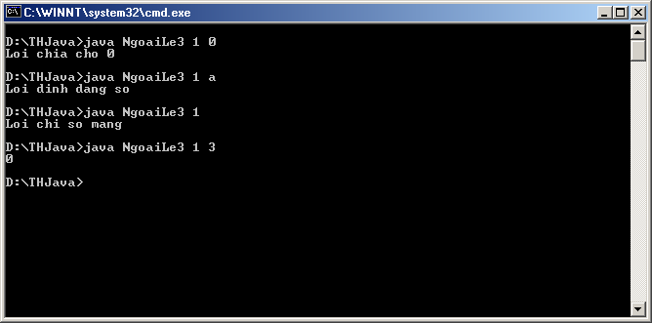
4. Bắt ngoại lệ (tiếp)

Slide 14
Từ khóa throws
Một số phương thức bắt buộc phải bắt ngoại lệ khi sử dụng.
Có thể dùng từ khóa throws khi khai báo các phương thức mà không cần bắt ngoại lệ.
Khai báo:
<khai báo phương thức> throws <ds các ngoại lệ>
  {
  // các lệnh của phương thức
  }

Slide 15
Từ khóa throws (tiếp)
Ví dụ:
public void methodWithException() throws Exception
  {
  …
  }
Các lệnh trong phương thức methodWithException không cần bắt ngoại lệ Exception.

Slide 16
Luyện tập
Viết chương trình tính căn bậc hai của một số đưa vào từ dòng lệnh và xử lý những ngoại lệ của chương trình.

Slide 17
class NgoaiLe4 {
  public static void main(String args[]) {
  int x; double y;
  try{
  x = Integer.parseInt(args[0]);
  y = Math.sqrt(x);
  System.out.println(y);
  }
  catch(NumberFormatException e1)
  {System.out.println("Loi dinh dang so");}
  catch(ArrayIndexOutOfBoundsException e2)
  {System.out.println("Loi chi so mang");} catch (Exception e3) { e3.printStackTrace();}
  }
}

Slide 18
5. Ném ra ngoại lệ
Sử dụng khi viết một phương thức mà các lệnh có khả năng ném ra ngoại lệ.
Lệnh ném ra ngoại lệ:
throw đối_tượng_ngoại _lệ;

Slide 19
5. Ném ra ngoại lệ (tiếp)
public static double canBac4(double d)
{
if (d<0) throw new
ArithmeticException("Loi tinh can bac 4 so am");
else
return Math.sqrt(Math.sqrt(d));
}

Slide 20
6. Định nghĩa lớp ngoại lệ
Người lập trình có thể định nghĩa lớp ngoại lệ riêng của mình.
Lớp ngoại lệ phải kế thừa từ Exception.
Ví dụ:
  class myException extends Exception {
  public myException(String msg)
  {
  super(msg);
  }
  }

Slide 21
Ví dụ: Phương thức tìm số lẻ nhỏ nhất trong mảng. Nếu mảng không có số lẻ thì ném ra ngoại lệ.
class myArrayException extends Exception{
  public myArrayException()
  { super(“Mảng không có số lẻ”);}
}
class Mang{
public static int minOddArr(int a[], int n)
{
int min=Integer.MAX_VALUE;
for(int i=0; i<n; i++)
if (a[i]%2==1 && a[i]<min) min=a[i];
if (min==Integer.MAX_VALUE) throw new myArrayException();
else return min;
}

Slide 22
Luyện tập
Khai báo lớp PSException dùng để ném ra ngoại lệ của lớp PS.
Khai báo lớp PS với phương thức ganMau(…) ném ra ngoại lệ PSException khi gán 0 cho mẫu.
Phương thức giaTri() ném ra ngoại lệ PSException khi mẫu số bằng 0.
Sử dụng lớp PS bắt các ngoại lệ cần thiết.

